Slide 1


ХНЕУ
Безпека програм та даних
2025
ЛАБОРАТОРНА РОБОТА №3
“НЕВИДИМІ ДАНІ У ВЛАСНИХ ФАЙЛАХ”
Виконала:
Студентка 4 курсу
Групи 6.04.121.010.22.2
Махиня Я. О.

Slide 2
02
ХНЕУ
Безпека програм та даних
2025
ПОСТАНОВКА ЗАВДАННЯ
ПРОБЛЕМАТИКА
МЕТА РОБОТИ
ФУНКЦІОНАЛЬНІ МОЖЛИВОСТІ
ТЕХНОЛОГІЧНА ОСНОВА
Шифрування захищає зміст, але не приховує факт передачі даних.
Потрібно робити сам факт обміну даних невидимим.
Візуальна непомітність критично важлива.
JPEG-компресія руйнує приховані дані.
Створити систему стеганографічного приховування, яка
Приховування текстових повідомлень у зображеннях.
XOR-шифрування з персональних даних.
Генерація ключів через SHA-256.
Аналіз якості (PSNR, MSE).
Маркери <<START>> / <<END>>.
Підтримка UTF-16 для української мови.
C++17
Qt 6
QCryptographicHash
QImage
PNG (lossless)
Використовує LSB-метод для візуальної непомітності.
Додає XOR-шифрування для подвійного захисту.
Генерує ключі з персональних даних (SHA-256).
Аналізує якість змін через метрики PSNR та MSE.

Slide 3
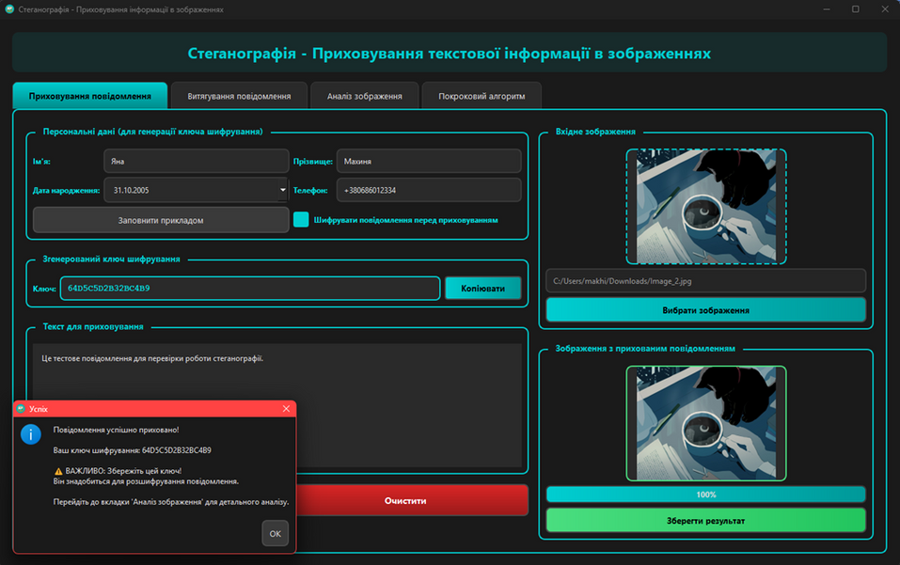
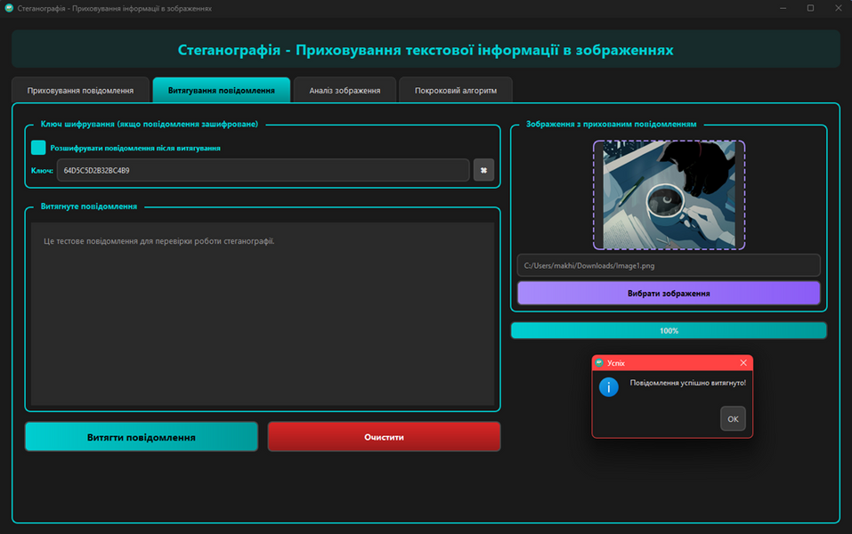
03
ХНЕУ
Безпека програм та даних
2025
ДЕМОНСТРАЦІЯ РОБОТИ ПРОГРАМИ
Тест 1: Приховування зашифрованого повідомлення.
Тест 2: Витягування зашифрованого повідомлення.

Slide 4
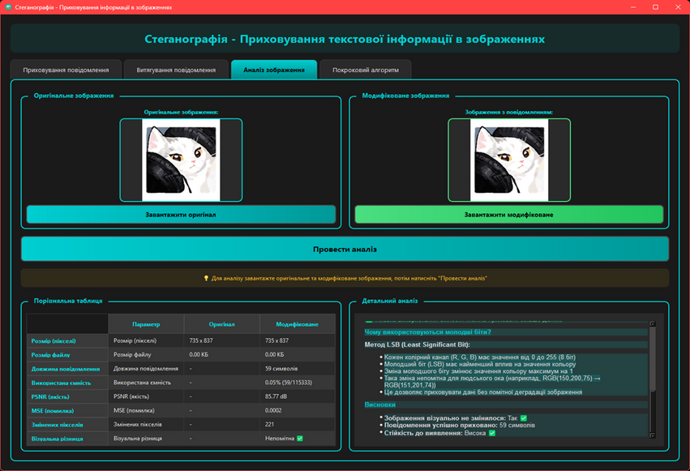
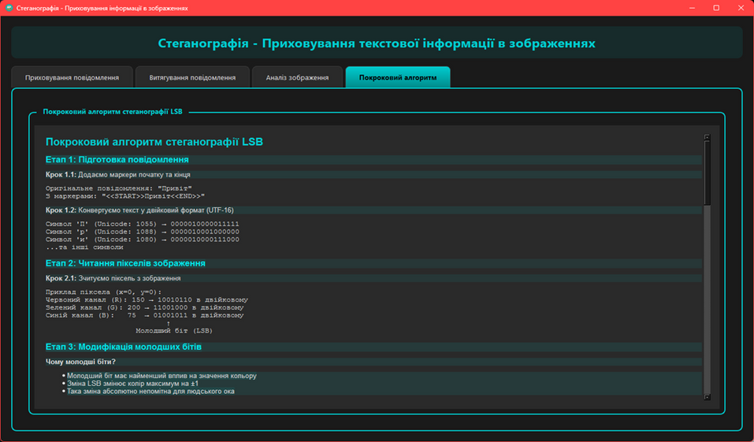
04
ХНЕУ
Безпека програм та даних
2025
ДЕМОНСТРАЦІЯ РОБОТИ ПРОГРАМИ
Тест 3: Аналіз зображення.
Тест 4: Покроковий алгоритм.

Slide 5

ХНЕУ
Безпека програм та даних
2025
ТЕХНІЧНЕ РІШЕННЯ
Архітектура системи
Технічні переваги
АРХІТЕКТУРА СИСТЕМИ
lab03/Steganography/
│ ├── Main.cpp # Точка входу в програму.
│ ├── SteganographyEngine.h # Заголовок движка стеганографії.
│ ├── SteganographyEngine.cpp # Реалізація алгоритмів LSB.
│ ├── SteganographyWindow.h # Заголовок головного вікна.
│ ├── SteganographyWindow.cpp # Конструктор та базова ініціалізація.
│ ├── SteganographyWindow_UI.cpp # Створення інтерфейсу (4 вкладки).
│ ├── SteganographyWindow_Slots.cpp # Обробники подій (слоти).
│ ├── SteganographyWindow_Helpers.cpp # Допоміжні методи та стилі.
│ └── lab03.pro # Файл проєкту Qt (qmake).
└── README.md
C++: продуктивність, контроль над пам'яттю, швидкі побітові операції.
Qt: кросплатформеність, розвинений GUI.
QImage: пряма робота з пікселями, доступ до RGB-каналів.
QCryptographicHash: SHA-256 для безпечної генерації ключів.
PNG (lossless): збереження LSB-бітів без втрат, на відміну від JPEG.
05

Slide 6
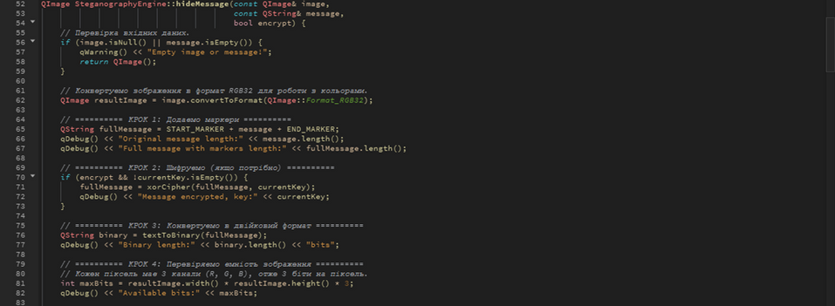
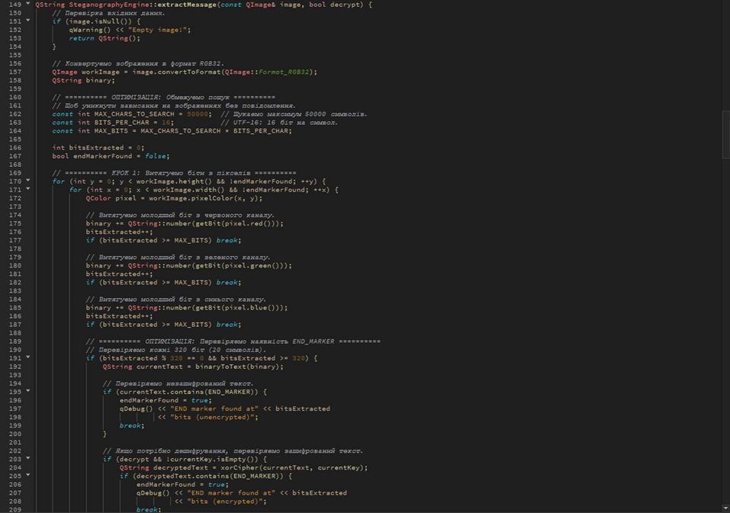
06
ХНЕУ
Безпека програм та даних
2025
ТЕХНІЧНЕ РІШЕННЯ
LSB-метод приховування
Підготовка: додавання маркерів <<START>>/<<END>>.
XOR-шифрування з персональним ключем.
Конвертація в біти UTF-16 (16 біт/символ).
Заміна молодших бітів RGB-каналів.
Зміна кольору: ±1 (непомітно для ока).
Витягування повідомлення
Зчитування молодших бітів з RGB-каналів.
Групування по 16 біт (1 символ UTF-16).
Пошук маркерів <<START>>/<<END>>.
XOR-розшифрування (якщо було шифрування).
Відновлення оригінального тексту.

Slide 7
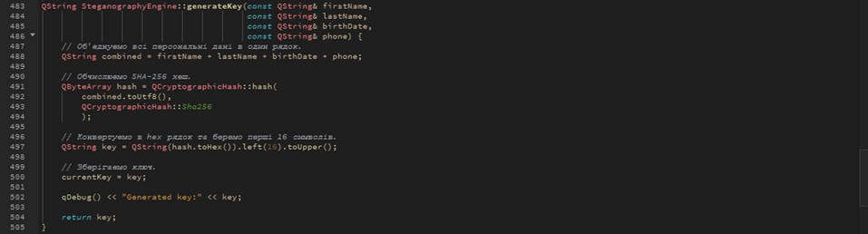
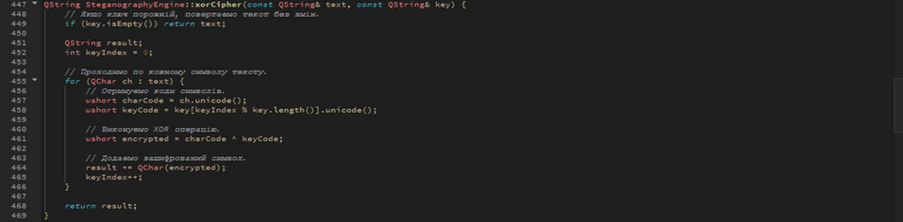
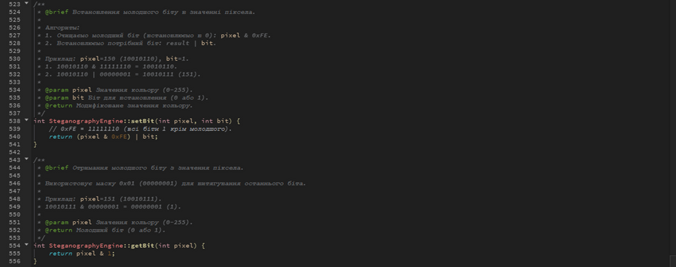
07
ХНЕУ
Безпека програм та даних
2025
ТЕХНІЧНЕ РІШЕННЯ
Генерація ключа з персональних даних
SHA-256 хешування комбінації даних.
Ім'я + Прізвище + Дата + Телефон.
Результат: 16 hex-символів.
Приклад: "A3F7B9E2C1D8F456".
Унікальність для кожного користувача.
XOR-шифрування та операції з бітами
Симетричне шифрування.
Побітова операція XOR.
Встановлення/зчитування молодшого біту.

Slide 8
ХНЕУ
Безпека програм та даних
2025
ТЕХНІЧНЕ РІШЕННЯ
Виклики та рішення
Проблема 1: Зберігання ключів
Рішення: Маркери <<START>> та <<END>>. Програма зчитує біти до знаходження кінцевого маркера, ігнорує дані після нього.
Проблема 2: PNG-компресія збільшує розмір файлу.
Рішення: Це нормально — зміна LSB знижує ефективність deflate-алгоритму. Збільшення на 15-20% є очікуваним. Альтернатива — BMP без компресії, але файли ще більші.
08
Проблема 3: JPEG-формат руйнує приховані дані.
Рішення: Використання виключно PNG (lossless) для стегоконтейнерів. DCT-компресія JPEG змінює значення пікселів і знищує LSB-дані.

Slide 9
09
ОСОБИСТИЙ ІНСАЙТ
2025
Парадокс непомітності
Експеримент з фото:
Img2go Absolute Error: 0.00%
Img2go Mean Absolute Error: 0.10%
Візуально: абсолютно ідентичні
Але розмір файлу: +18.6% (811 KB → 962 KB)
Висновок: Навіть професійні інструменти аналізу не виявляють LSB-модифікації без статистичних методів стегоаналізу.
Безпека програм та даних
Формат має критичне значення
PNG (lossless) → зберігає LSB
JPEG (lossy) → руйнує LSB
Дослідження Unsplash/Pixabay: JPEG-зображення містили лише артефакти компресії, а не справжні приховані дані.
ХНЕУ
Метадані = паралельний канал витоку
GPS-координати, час зйомки, модель камери.
Навіть ідеальна стеганографія не допоможе, якщо EXIF видає вас.
Необхідне очищення метаданих перед передачею стегоконтейнера.

Slide 10
ПЕРСПЕКТИВИ РОЗВИТКУ
2025
Розширення методів стеганографії
LSB Matching (±1 randomization) — стійкість до статистичних атак.
DCT-стеганографія — робота з JPEG-форматом.
Spread Spectrum — псевдовипадковий розподіл даних.
Інтерфейс: випадаючий список вибору методу.
Безпека програм та даних
Підтримка інших форматів носіїв
Аудіофайли (WAV, FLAC) — LSB у аудіосемплах.
Відеофайли (MP4, AVI) — приховування в кадрах.
Текстові документи (DOCX, PDF) — мікро-інтервали.
10
ХНЕУ

Slide 11
ХНЕУ
Безпека програм та даних
2025
ДЯКУЮ ЗА УВАГУ!

